Slide 1
Sebeobrana specifických skupin

Slide 2
Systematika úpolů
Úpolové předpoklady
Úpolové systémy
Úpolové aplikace

Slide 3
Systematika sebeobrany
Sebeobrana
Osobní |  | Profesní
Specifické skupiny | Děti | Bezpečnostní složky | Policie ČR
 | Ženy a dívky |  | Obecní policie
 | Senioři |  | Vojenská policie
 | Tělesně postižení |  | Justiční stráž
 | Aj. | Ozbrojené složky | Armáda ČR
 |  | Ostatní profese | Zdravotnická záchranná služba
 |  |  | Hasiči
 |  |  | Aj.

Slide 4
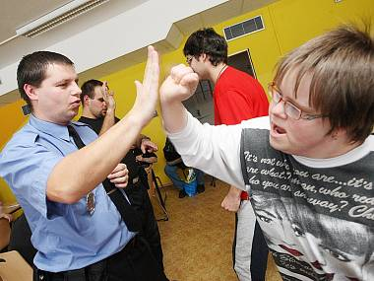
Sebeobrana specifických skupin
Důvody pro vyčlenění v systematice a didaktice:
  Oběti představují „snadné cíle“
  Specifické motivy a modus operandi
  Vyšší riziko závažné újmy (fyzické, psychické …)
Otázky:
  Jaké jsou specifické cíle?
  Jaké jsou specifické prostředky?

Slide 5
Specifika
Hrozby
Prostředí
Prostředky
Didaktika

Slide 6
Zvláště zranitelné oběti
V návaznosti na legislativu EU se do legislativy ČR přejal zákon o obětech trestné činnosti (účinnost od 1.8.2013)
§ 2 odst. (2)
Obětí se rozumí fyzická osoba, které bylo nebo mělo být trestným činem ublíženo na zdraví, způsobena majetková nebo nemajetková újma nebo na jejíž úkor se pachatel trestným činem obohatil.

Slide 7
Vymezení pojmů § 2 odst. 4
(4) Zvlášť zranitelnou obětí se pro účely tohoto zákona při splnění podmínek uvedených v odstavci 2 nebo 3 rozumí
a) dítě,
b) osoba, která je vysokého věku nebo je postižena fyzickým, mentálním nebo psychickým hendikepem nebo smyslovým poškozením, pokud tyto skutečnosti mohou vzhledem k okolnostem případu a poměrům této osoby bránit jejímu plnému a účelnému uplatnění ve společnosti ve srovnání s jejími ostatními členy,

Slide 8
Vymezení pojmů § 2 odst. 4
c) oběť trestného činu obchodování s lidmi (§ 168 trestního zákoníku) nebo trestného činu teroristického útoku (§ 311 trestního zákoníku),
d) oběť trestného činu proti lidské důstojnosti v sexuální oblasti, trestného činu, který zahrnoval nátlak, násilí či pohrůžku násilím, trestného činu spáchaného pro příslušnost k některému národu, rase, etnické skupině, náboženství, třídě nebo jiné skupině osob nebo oběť trestného činu spáchaného ve prospěch organizované zločinecké skupiny, jestliže je v konkrétním případě zvýšené nebezpečí způsobení druhotné újmy zejména s ohledem na její věk, pohlaví, rasu, národnost, sexuální orientaci, náboženské vyznání, zdravotní stav, rozumovou vyspělost, schopnost vyjadřovat se, životní situaci, v níž se nachází, nebo s ohledem na vztah k osobě podezřelé ze spáchání trestného činu nebo závislost na ní.

Slide 9
Druhotná újma – sekundární viktimizace
(5) Druhotnou újmou se pro účely tohoto zákona rozumí újma, která nebyla oběti způsobena trestným činem, ale vznikla v důsledku přístupu Policie České republiky, orgánů činných v trestním řízení a dalších orgánů veřejné moci, poskytovatelů zdravotních služeb, subjektů zapsaných v registru poskytovatelů pomoci obětem trestných činů, znalců, tlumočníků, obhájců a sdělovacích prostředků k ní.

Slide 10
Podmínky ukončení předmětu
Aktivní účast na cvičeních
Test
Seminární práce (rozsah 20 stran)
  10 kazuistik
  Přehled systémů/kurzů věnujících se dané skupině
  Specifikace
        Hrozby
        Prostředí
        Prostředky
        Didaktika

Slide 11
Definice a charakteristika sebeobrany
Nemáme ustálenou definici sebeobrany
V různých kulturách může být chápána rozdílně
  Sebeobrana, sebeochrana, nutná obrana
  Self-defense, Self-protection, Self-preservation
Není známá žádná syntetická teorie sebeobrany, můžeme sledovat různé systémy, metody
Sebeobrana lze chápat jako
„otevřený systém prostředků určených k obraně zájmů chráněných zákonem“

Slide 12
Paradoxy výcviku v sebeobraně
Příprava v sebeobraně je specifická dvěma paradoxy:
  První paradox: příprava směřuje k nepodání výkonu
  Druhý paradox: příprava je samotným výkonem
Sportovní trénink = příprava na podání maximálního výkonu
Trénink sebeobrany = příprava na nepodání výkonu
Si vis pacem, para bellum. (Chceš-li mír, připravuj válku.
Publius Flavius Vegetius Renatus, Epitoma Rei Militaris

Slide 13
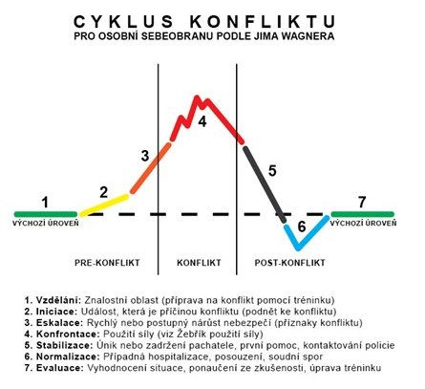

Slide 14
Výcvik v sebeobraně
Teoretická příprava (legislativní, konstrukce, mechanika, účinek zbraní …)
Strategická-taktická příprava
Kondiční příprava
Psychologická příprava
Technická příprava
Komplexní praktická aplikace

Slide 15
Didaktická řada
Průpravná cvičení jednotlivce (základní úpolová technika)
Průpravná cvičení dvojic (základní úpoly: přetahy, přetlaky, odpory)
Technické prostředky (jednotlivé techniky)
Obrany (integrace techniky do celé obranné akce)
Mikroscénáře
Modelové situace
  hraní rolí, přehrávání scénářů zasazených v širším kontextu
  rozvoj stres managementu
  možnost mnoha alternativních řešení
  rozvíjení schopnosti pozorovat, orientovat se, rozhodnout se a konat

